Slide 1
蜜罐技术
主讲人：吕秋云

Slide 2
蜜罐技术
3.1 蜜罐的起源
3.2 蜜罐的定义
3.3 蜜罐的分类
3.4 常见的蜜罐
3.5 蜜罐技术发展趋势

Slide 3
3.1 蜜罐的起源
信息安全大环境：
互联网安全形势严峻
  安全基础薄弱
  任何主机都是攻击目标！
  攻击者不需要太多技术
传统安全防护机制的不足
网络攻防的非对称博弈
  工作量不对称 ：攻击方：夜深人静, 攻其弱点；防守方：24*7, 全面防护
  信息不对称 ：攻击方：通过网络扫描、探测、踩点对攻击目标全面了解；防守方：对攻击方一无所知
  后果不对称 ：攻击方：任务失败，极少受到损失；防守方：安全策略被破坏，利益受损

Slide 4
3.1 蜜罐的起源
防御方的突破口：
防御方尝试改变攻防博弈不对称性，迫切需要一种主动防护技术
蜜罐技术应运而生
  对攻击者的欺骗技术：增加攻击代价、减少对实际系统的安全威胁(加大攻击者工作量)
  了解攻击者所使用的攻击工具和攻击方法(得到攻击者信息)
  追踪攻击源、攻击行为审计取证(追究攻击后果)

Slide 5
3.1 蜜罐的起源
Honeypot : 首次出现在Cliff Stoll的小说“The Cuckoo’s Egg”(1990)中 20 世纪 80 年代末期 ,美国加州 LBL 国家实验室工作的 Clifford Stoll在 SDInet 目录中放置了大量带有醒目名字的大档案,如此有诱惑性的诱饵，使得曾经利用 Gnu Emacs 的 sendmail 功能中存在的漏洞获得系统的root 权限 的德国黑客Markus Hess 没有抵挡住,终于破案。
著名计算机安全专家Fred Cohen，
  设计第一个开源蜜罐工具 DTK: Deception Tool Kit (1997)
  蜜罐技术的理论基础 : A Framework for Deception (2001):

Slide 6
3.2 蜜罐的定义
The Honeynet Project 团队的创始人 Lance Spitzner 对蜜罐技术下了定义：
蜜罐技术是一种安全的资源，蜜罐的核心价值在于被探测、被攻击、或者被威胁。

Slide 7
3.2 蜜罐的定义
蜜罐是一种不同于防火墙和入侵检测系统的主动防御技术
通过搭建一系列作为诱饵的主机群、网络服务和信息资源引诱攻击者对其进行攻击
分散攻击者对实际主机造成安全威胁
同时对这些攻击活动进行监控、检测和分析，从而掌握攻击者的攻击手段、技巧、战术甚至于心理和习惯等，最终实现从观察攻击者的行为中学习到更深层次的信息保护的方法。

Slide 8
3.3 蜜罐的分类
3.3.1 根据设计目的分类
3.3.2 根据交互程度分类
3.3.3 根据规模配置分类

Slide 9
3.3 蜜罐的分类-根据设计目的分类
产品型蜜罐
  目的是为特定的网络提供信息安全保障，包括攻击预警、检测以及响应
  举例：让蜜罐作为服务器角色，真正的网站服务器作为一个内部网络在蜜罐上做网络端口映射
  产品型蜜罐相对比较简单，从部署到维护都不需要很多花费
  商用产品型蜜罐：KFSensor, Specter, Symantec Decoy Server
研究型蜜罐
  目的是专门捕获并分析黑客的攻击 ，判断黑客的攻击手段和用到的工具，掌握黑客的攻击心理和动机
  需要大量的人力对攻击行为进行监视和分析
  典型代表：Honeyd , Honeynet , …

Slide 10
3.3 蜜罐的分类-产品型蜜罐KFSensor
KeyFocus公司推出的商业低交互式蜜罐产品
  2002 年推出，目前最新版本为4.2.0
  提供两周试用版
  依赖于winPcap库
  支持模拟的服务
    TCP, UDP, ICMP
    Sim Banner: 记录网络数据，返回Banner标识
    Sim Stand Server: 模拟真实服务
模拟服务的所属类
  Windows工作站、服务器、互联网服务、Linux、木马和蠕虫后门服务

Slide 11
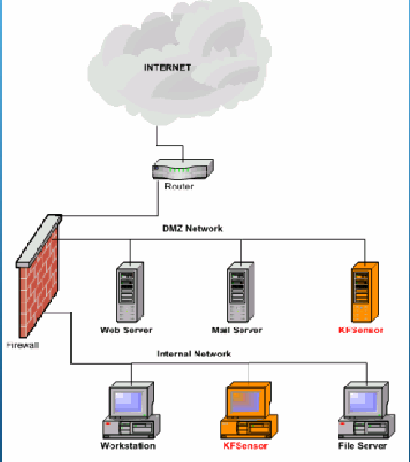
3.3 蜜罐的分类-产品型蜜罐KFSensor
部署目标
  检测攻击
  增加攻击代价
  为应急响应提供丰富信息
部署位置
  直接接入互联网
  DMZ非军事区
  内部网络
  攻击检测、诱骗网络

Slide 12
3.3 蜜罐的分类-研究型蜜罐Honeyd
A virtual honeypot framework
  by Niels Provos, Google Inc.
  最新版本：1.5b
支持同时模拟多个IP地址主机
  最多同时支持65535个IP地址
  支持模拟任意的网络拓扑结构
通过服务模拟脚本可以模拟任意TCP/UDP网络服务
  IIS, Telnet, pop3…
支持ICMP
  对ping和traceroutes做出响应
通过代理机制支持对真实主机、网络服务的整合
  add windows tcp port 23 proxy “162.105.204.159 23”

Slide 13
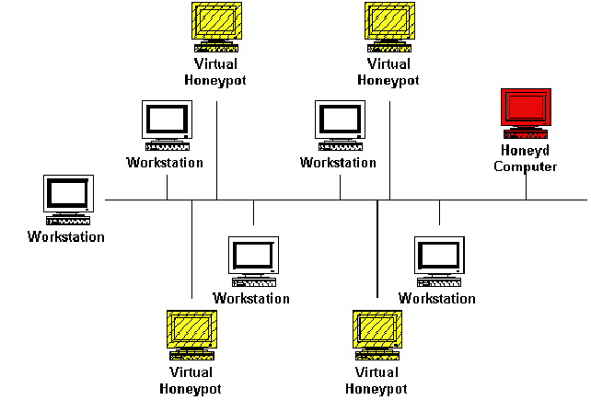
3.3 蜜罐的分类-研究型蜜罐Honeyd
Honeyd 监控未使用IP地址，可以模拟任意的网络拓扑，接收网络流量
Honeyd宿主主机仅模拟网络协议栈层次，而不涉及操作系统各个层面，限制只能在网络层面与蜜罐进行交互
Honeyd捕获网络连接和攻击企图，同时具备日志功能

Slide 14
3.3 蜜罐的分类-根据交互程度分类
零交互式蜜罐技术
  利用未分配/未使用的IP地址资源（“黑洞”）
  前提假设：任何流向未使用IP地址的数据包都预示着攻击或异常
  与数据包源没有任何交互，只是被动监听􀂄
  零交互式蜜罐工具：Network Telescope ，Darknet Project
低交互蜜罐
  提供对操作系统和网络服务的模拟
  容易部署
  收集的信息也比较有限
  存在可识别特征
  低交互式蜜罐工具 ：iSink；Internet Motion Sensor；Honeyd；KFSensor等
高交互蜜罐
  完全提供真实的操作系统和网络服务
  对于与用户攻击行为的交互，在设计上提出了更高的需求
  高交互式蜜罐工具：Honeynet ，HoneyBow，Argos

Slide 15
3.3 蜜罐的分类-根据规模配置分类
单机蜜罐
  在单个主机上实现
  个人或者小企业使用
  利用并不存在的一些信息去诱捕一些攻击，以检测自己的系统是否受到别人的关注。
分布式蜜罐
  由分布于网络中大量的主机作为诱饵进行形成一个蜜罐群
  也称为“蜜网”

Slide 16
3.4 常见的蜜罐
3.4.1 Honeynet
3.4.2 狩猎女神

Slide 17
3.4 常见的蜜罐- Honeynet
Honeynet 是当前世界上功能最强大且应用最为广泛的蜜罐系统 。
属于研究型、高交互、分布式蜜罐
Honeynet收集信息，学习攻击者所使用的攻击工具、攻击策略和动机，对网络安全技术发展具有重要的意义。
Honeynet 蜜罐系统主要由蜜网网关和部署了数据捕获软件的蜜罐组成，按其蜜网网络拓扑的布局来分，现在已经发展到第三代蜜网

Slide 18
3.4 常见的蜜罐-狩猎女神
狩猎女神项目组 (The Artemis Project)
  北京大学计算机研究所信息安全工程研究中心
  是世界蜜网研究联盟中国唯一团队
  项目网站: www.honeynet.org.cn
构建了分布于全国各个省份的 Matrix 中国分布式蜜网系统 ，实际发现并处置蠕虫爆发、僵尸网络等重要互联网安全事件上为中国互联网安全起到了积极的贡献 。
项目组重要事件
  2004.9 成立
  2005.2 加入世界蜜网研究联盟
  2005.11.11 国家项目““基于蜜网技术的僵尸网络监测系统””启动
  2005.12 协助中国移动、CNCERT/CC完成信产部安全应急演练
  2005.12.15 截获黛蛇蠕虫，并协助CNCERT/CC抑制进一步传播，准确定位了蠕虫编写者
  2006.7 协助CNCERT/CC在全国范围部署分布式蜜网
  2006.8 受邀参加世界蜜网研究联盟年会

Slide 19
3.5 蜜罐技术发展趋势
分布式蜜罐 /蜜网技术
应用层蜜罐技术
客户端蜜罐技术
蜜场技术

Slide 20
3.5 蜜罐技术发展趋势-分布式蜜罐技术
分布式：克服蜜罐监测面小的缺陷，通过分布式部署提高安全威胁监测的覆盖面
引入的技术点
  分布式蜜罐捕获数据的汇总
  分布式蜜罐的有效部署、配置与管理
  对大规模原始攻击数据的深入分析
分布式蜜罐项目代表
  巴西蜜罐联盟分布式蜜罐项目
  Matrix中国分布式蜜网项目即狩猎女神项目

Slide 21
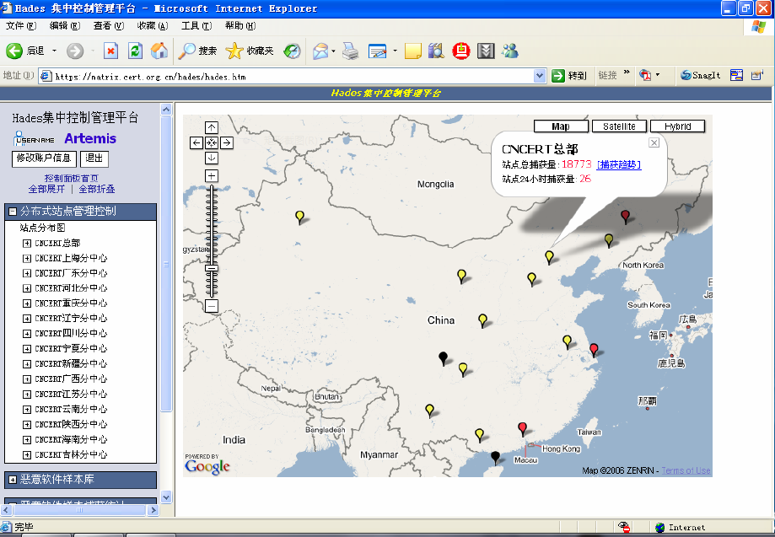
狩猎女神管理界面

Slide 22
3.5 蜜罐技术发展趋势-应用层蜜罐技术
针对特定应用，构建对应用层攻击的诱骗环境
Web应用－Web Decoy Honeypot
  Google Hacking Honeypot(利用GHDB指纹信息模拟存有漏洞的Web应用服务)
  PHP Honeypot(对PHP Web应用的安全威胁预警)
Email应用－SMTP Decoy Honeypot
  Jackpot SMTP Fake Server(诱骗垃圾邮件发送)

Slide 23
3.5 蜜罐技术发展趋势-客户端蜜罐技术
模拟为普通的互联网客户端
主动了解互联网上针对客户端的安全威胁
典型代表:
  Honeyclient
    http://www.honeyclient.orgwww.org
  微软研究院HoneyMonkey项目
    http://research.microsoft.com/HoneyMonkey

Slide 24
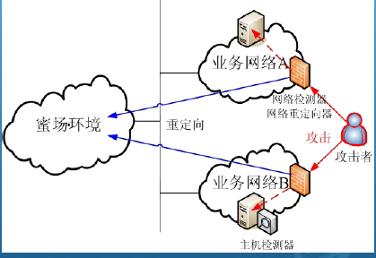
3.5 蜜罐技术发展趋势-蜜场技术
由Lance Spitzer提出,将各个子网内非法访问重定向到一个集中的蜜罐机网络加以监控

Slide 25
3.5 蜜罐技术发展趋势-蜜场技术
结合蜜罐技术和攻击检测技术
部署方式:
  分布式部署探测器+集中式部署蜜场
面向大规模网络的新型主动防护技术

Slide 26
蜜罐技术要点回顾
蜜罐技术是一种安全的资源，蜜罐的核心价值在于被探测、被攻击、或者被威胁。
蜜罐是改变攻防博弈不对称性的一种主动防护技术
蜜罐分类：产品型和研究型，低交互和高交互
蜜罐发展趋势：分布式蜜罐，应用层蜜罐，客户端蜜罐，蜜场

